Slide 2
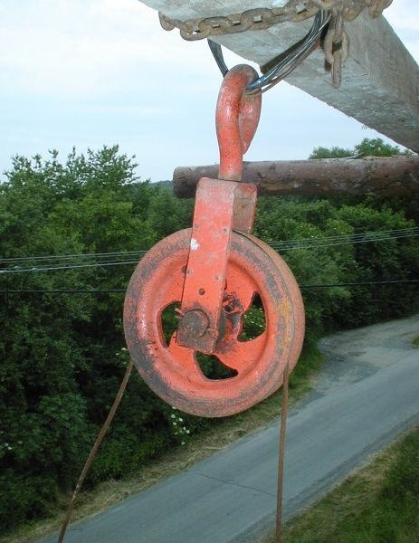
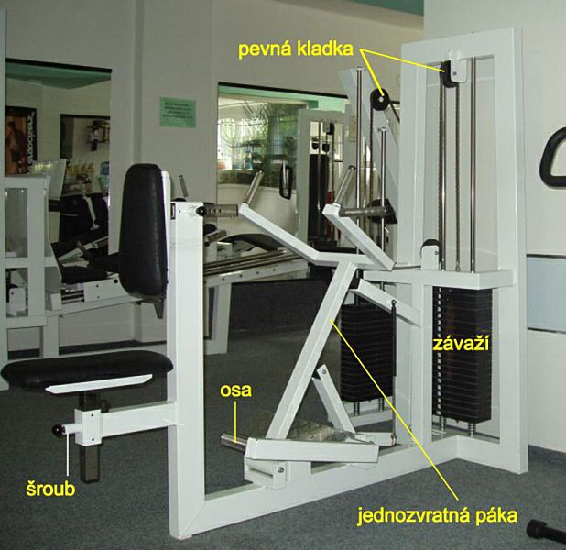
Příklady užití kladky...

Slide 3
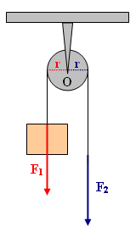
Při použití pevné kladky se velikost síly nemění, pouze její směr
Práce vykonaná při zvedání tělesa pomocí pevné kladky je stejná jako bez použití kladky

Slide 4
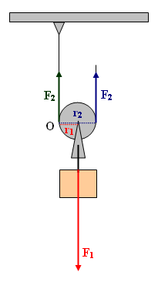
Při použití volné kladky se velikost síly zmenší na polovinu, musíme však působit po dvakrát delší dráze
Práce vykonaná při zvedání tělesa pomocí volné kladky je stejná jako bez použití kladky

Slide 5
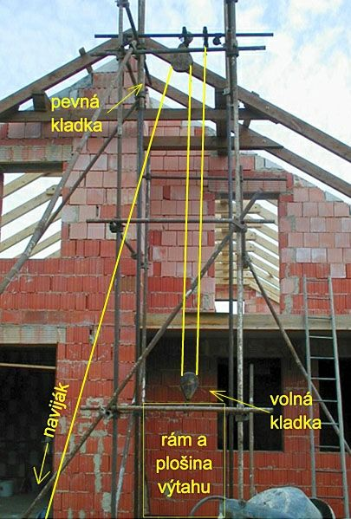
Při použití kladkostroje se velikost síly zmenší na polovinu, musíme však působit po dvakrát delší dráze
Práce vykonaná při zvedání tělesa pomocí kladkostroje je stejná jako bez použití kladkostroje

Slide 6
Jak velkou práci vykonáme, budeme-li zvedat závaží o hmotnosti 5 kg do výšky 2 m
a) pomocí pevné kladky
Při zvedání vykonáme práci 100 J.

Slide 7
Jak velkou práci vykonáme, budeme-li zvedat závaží o hmotnosti 5 kg do výšky 2 m
b) pomocí kladkostroje
Při zvedání vykonáme práci 100 J.

